Slide 1
Основы WEB технологий
PHP

Slide 2

PHP
Скрипт PHP содержит HTML с встроенным кодом, сам код PHP определяется начальным тегом <?php и конечным тегом ?>

Slide 3
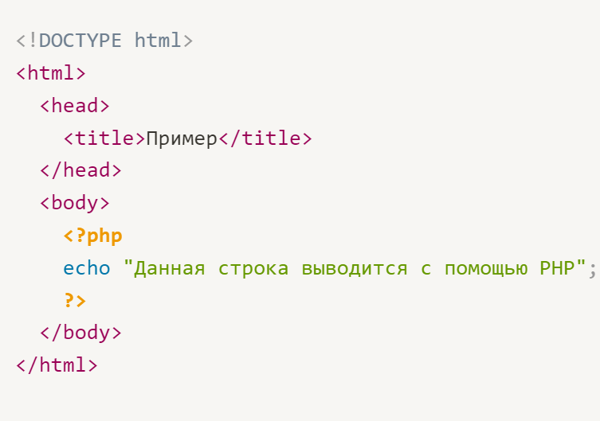
PHP
Создание скриптов для выполнения на стороне сервера.
Создание скриптов для выполнения в командной строке.
Создание оконных приложений, выполняющихся на стороне клиента.

Slide 4
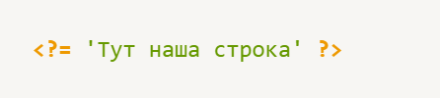
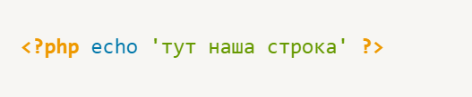
Синтаксис PHP

Slide 5
Типы выражений в PHP
1
bool
4
string
2
int
5
array
3
float

Slide 6
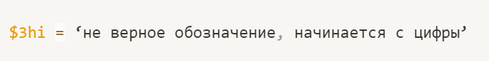
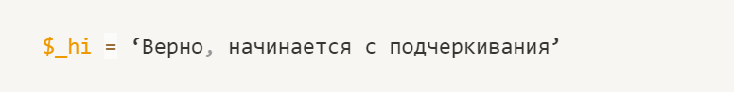
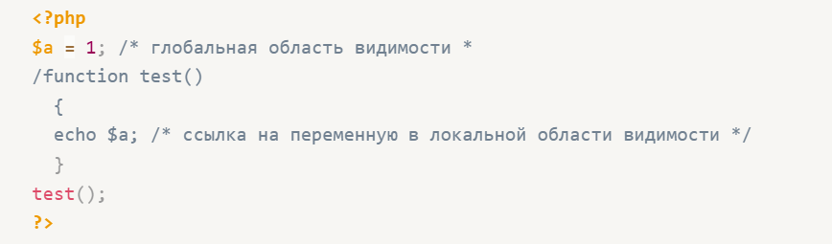
PHP
Правильное имя переменной должно начинаться с буквы или символа подчёркивания и состоять из букв, цифр и символов подчёркивания в любом количестве.
Определение (тело) пользовательской функции задаёт локальную область видимости данной функции. Любая используемая внутри функции переменная по умолчанию ограничена локальной областью видимости функции.

